Slide 1

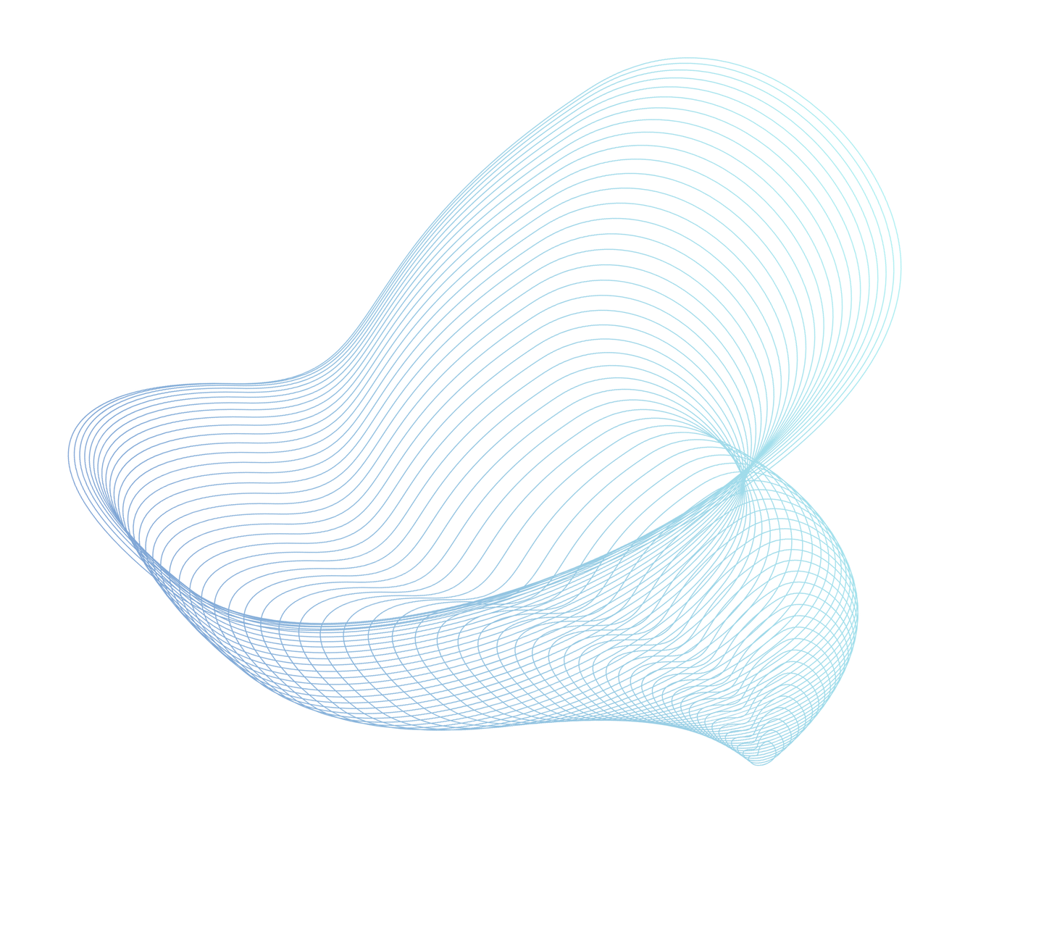

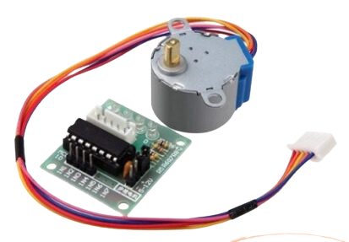

ĐẠI HỌC ĐÀ NẴNG - TRƯỜNG ĐẠI HỌC BÁCH KHOA
NHÓM 6
Thành viên
ĐỘNG CƠ BƯỚC
Trần Văn Sơn
Phạm Minh Triết
Nguyễn Trung Nghĩa
Trần Phương Nam
Giảng viên: TS. Bùi Thị Thanh Thanh

Slide 2

Tổng quan
4. Thiết kế mạch
NỘI DUNG
VỀ
ĐỘNG CƠ BƯỚC
2. Nguyên lý làm việc
5. Thực hành lắp mạch
3. Nguyên lý điều khiển
6. Code

Slide 3
Tổng quan về động cơ bước
Động cơ bước là động cơ điện đồng bộ, không tiếp xúc (không chổi than) và nhận xung tín hiệu số để làm quay trục động cơ
Động cơ bước được chia thành nhiều bước và mỗi bước có cùng độ dài
Động cơ bước chỉ có thể nhận 1 xung và quay 1 bước tại 1 thời điểm
Tần số xung điều khiển quyết định vận tốc quay
Động cơ bước được sử dụng rộng rãi vì có chi phí thấp, độ tin cậy cao và mô men lớn tại tốc độ thấp
Động cơ bước dừng giữ nguyên mô men
Cấu trúc chắc chắn cho phép sử dụng động cơ bước trong nhiều môi trường khác nhau

Slide 4
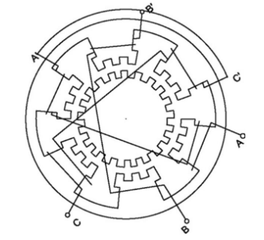
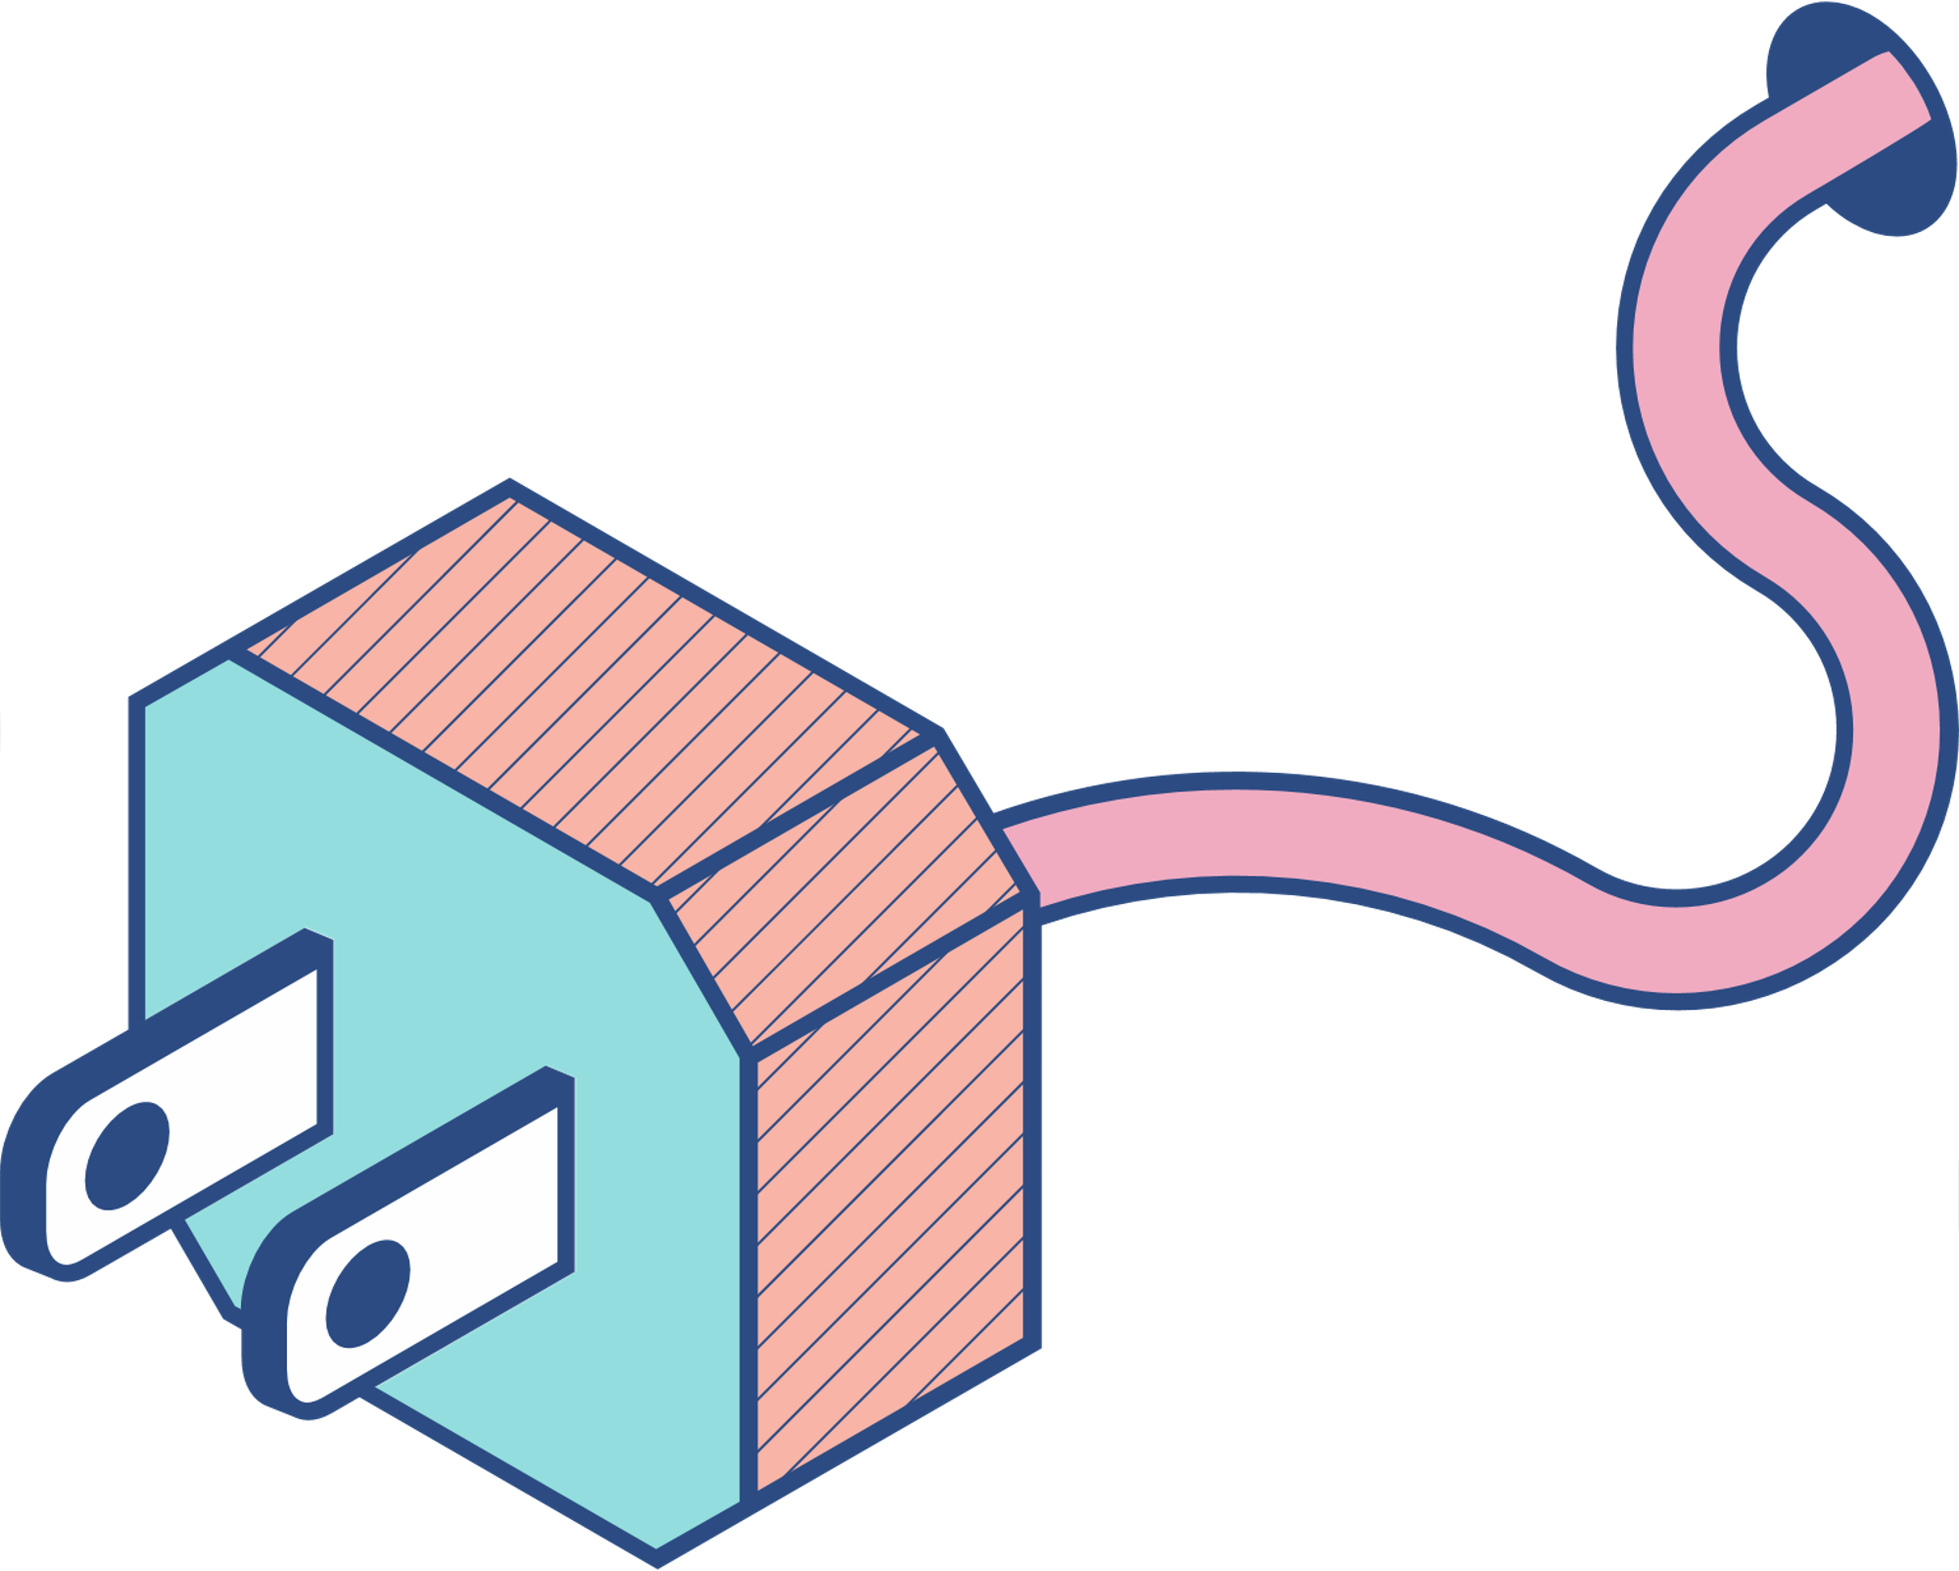
Nguyên lý làm việc của động cơ bước
Động cơ bước được cấu tạo từ vật liệu sắt từ (ferromagnetic) và các cực như hình. Stator được làm từ một bó thép cán mỏng với 6 khoảng không nhô ra. Mỗi rảnh có một cuộn kích. Rotor có thể đặc hoặc từng lá, có 4 răng với độ rộng bằng nhau. Khi nhìn chúng ta thấy có 3 mạch điện stator độc lập hay pha A, B, C và mỗi pha có thể được tích năng lượng bởi xung dòng điện trực tiếp tại mạch lái
Cấu trúc của động cơ bước

Slide 5
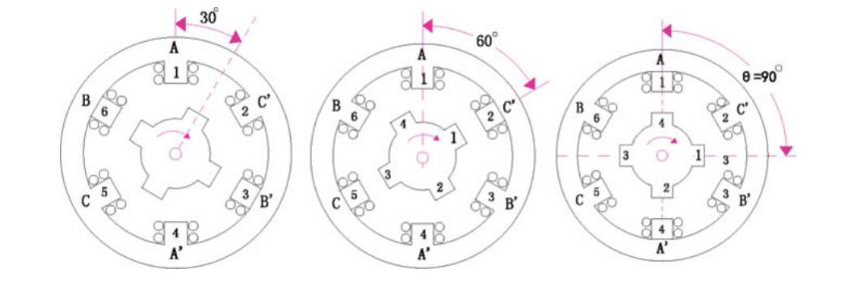
Một sự sắp xếp mạch điện đơn giản để cung cấp dòng điện tới cuộn dây stator một cách tuần tự được biểu diễn như hình, 6 cuộn dây stator được kết nối thành hai nhóm cuộn dây từ 3 pha. Mỗi pha tự chuyển mạch độc lập. Các cặp đối nhau của cuộn dây stator được kết nối nối tiếp khi đó một răng trở thành cực N và rang còn lại trở thành cực S. Mặc dù được biểu diễn như hình 4.5, nhưng thực tế, việc chuyển mạch pha dòng điện được thực hiện với với điều khiển trạng thái (solid-state). Khi không có dòng điện trong cuộn dây stator, rotor hoàn toàn tự do để quay. Khi có năng lượng tại một hoặc nhiều cuộn dây stator thì rotor sẽ quay thuận (hoặc ngược) tơi vị trí điện trỡ thấp với răng được từ hóa của stator. Góc bước của động cơ bước 3 pha, rotor 4 răng là 𝛽 = 360 / (4𝑥3) = 30
Một cách tổng quát, có ba kiểu chuyển mạch pha, ví dụ: Môt pha ON, hai pha
ON và chế độ nữa bước

Slide 6
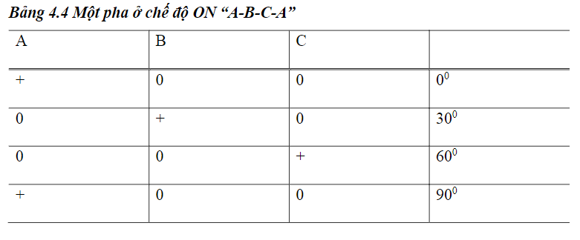

Slide 7
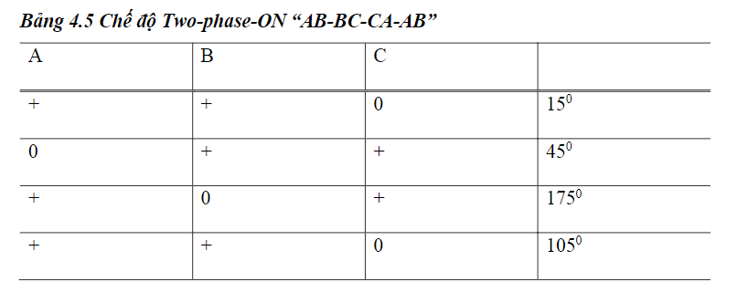

Slide 8
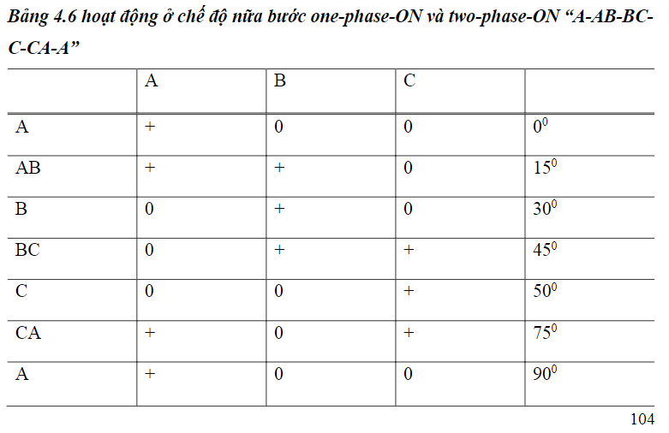

Slide 9

Nguyên lí điều khiển động cơ bước

Slide 10
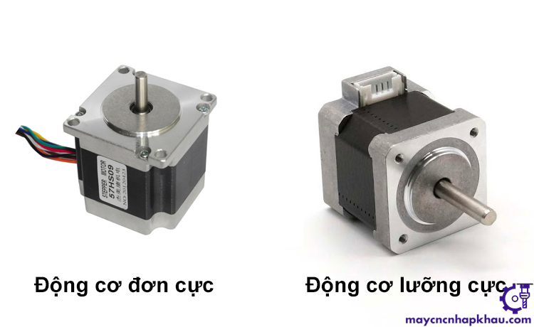
Động cơ bước được chia làm 2 loại:
Đơn cực (unipolars)
Lưỡng cực (bipolars)
Loại của động cơ sẽ quyết định để xác định phù hợp với loại thiết bị điện tử.

Slide 11
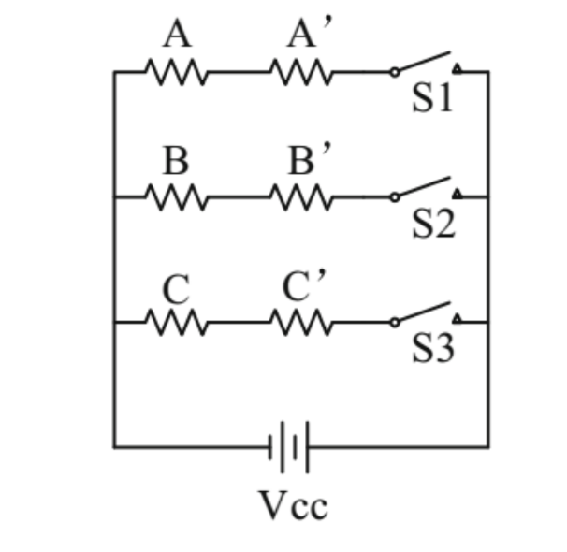
Tổng quát: Một động cơ bước được điều khiển bởi các cuộn dây điện từ nối tiếp xung quanh trục và được thiết kế để chuyển đổi xung điện thành chuyển động cơ.
Nguyên lý chuyển mạch pha các cuộn dây

Slide 12
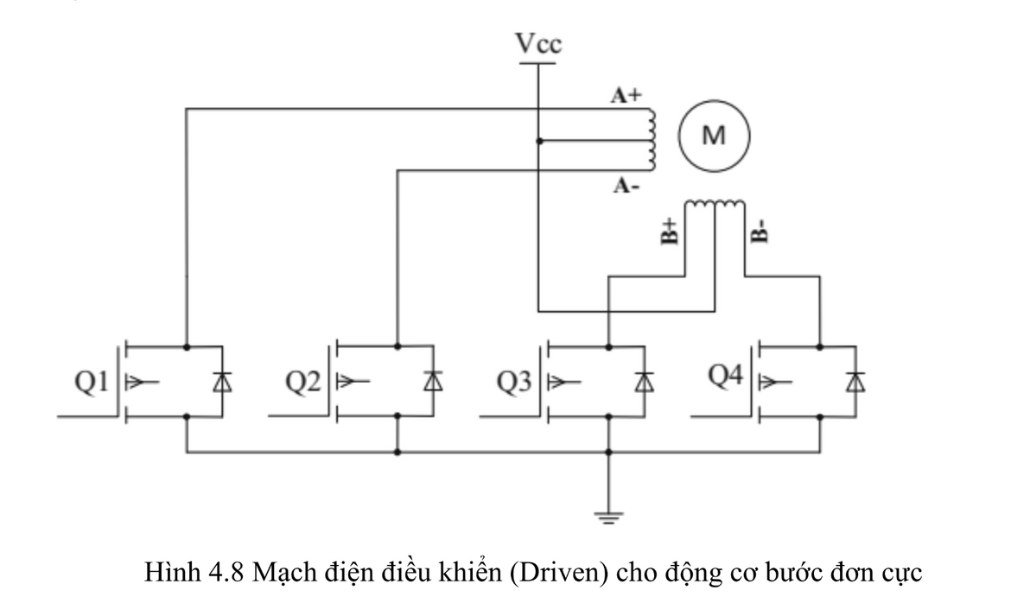
Động cơ bước đơn cực
Có một cuộn dây cho mỗi pha và điểm giữa của mỗi cuộn dây được đấu chung.
Mạch điện để điều khiển động cơ bước đơn cực đơn giản hơn và có giá thành rẻ hơn.
Động cơ bước đơn cực thường có độ chính xác góc di chuyển thấp hơn so với động cơ lưỡng cực và chỉ được sử dụng trong các ứng dụng yêu cầu độ chính xác thấp hơn
Ví dụ: Máy in 3D, các máy quét, máy quay phim, máy chiếu,...

Slide 13
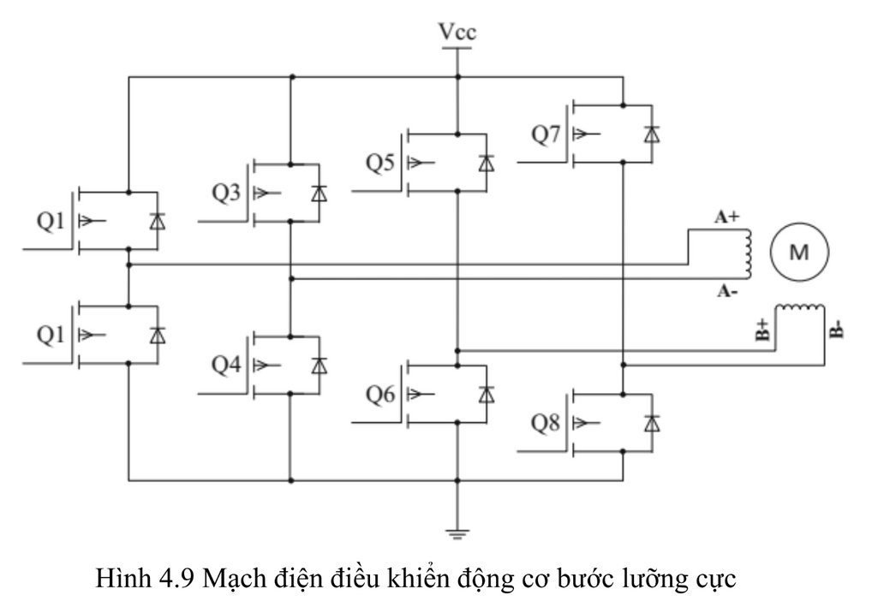
Động cơ bước lưỡng cực
Có một cuộn dây quấn ở mỗi pha, mạch điện điều khiển phức tạp hơn động cơ đơn cực và thông thường được sắp xếp theo cầu H.
Không có đấu chung và có hai đầu giây ở mỗi pha.
Động cơ lưỡng cực có thể chịu được công suất lớn hơn động cơ đơn cực. Việc điều khiển động cơ lưỡng cực khó hơn, nhưng có nhiều loại chíp điều khiển mới giúp giải quyết vấn đề này.
Ví dụ: Máy móc, ô tô, tàu thủy,...

Slide 14

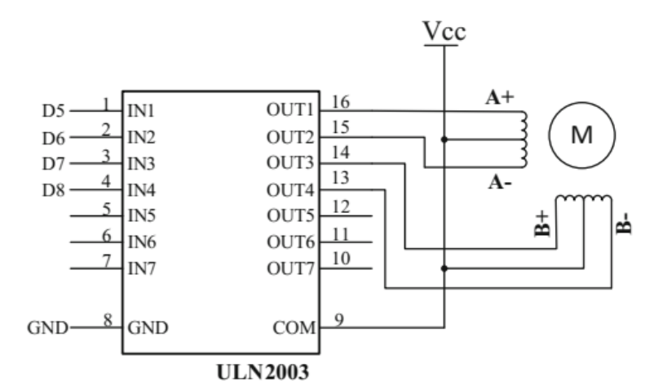
Thiết kế mạch điện điều khiển (Driver)
ULN 2003/2004 chịu được điện áp cao, dòng cao sử dụng một dãy 7 cực thu hở ghép Darlington với cực phát chung. Mỗi kênh chịu được 500mA và dòng tức thời lên đến 600mA. Các diode khử dùng cho điều khiển các tải cảm và ngõ các ngõ vào được ghim ngược với ngõ ra để rút gọn được board. ULN2003 là loại TTL, CMOS 5V. Các thiết bị đa năng này rất hữu ích cho việc điều khiển nhiều loại tải như cuộn dây (solenoid), rờ le (relay), động cơ DC, LED hiển thị, đèn sợi đốt (filament lamp), đầu in nhiệt… ULN 2003A được chứa trong gói nhựa dạng chân cắm DIP với mặt lưng tản nhiệt bằng đồng nhằm giải nhiệt khi hoạt động

Slide 16

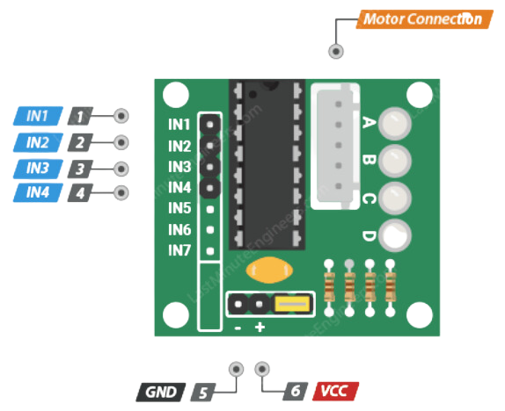

Thiết kế mạch điện điều khiển (Driver)
Motor Connection: là một đầu cắm đặc biệt dành cho 28BYJ-48, bạn sẽ cắm thẳng đầu cắm của động cơ vào đây.
IN1, IN2, IN3, IN4: là các chân digital mà chúng ta sẽ sử dụng để điều khiển step motor.
- GND, VCC: là hai chân nguồn

Slide 17
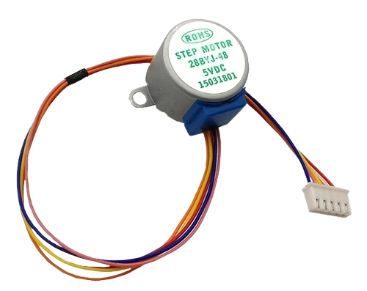
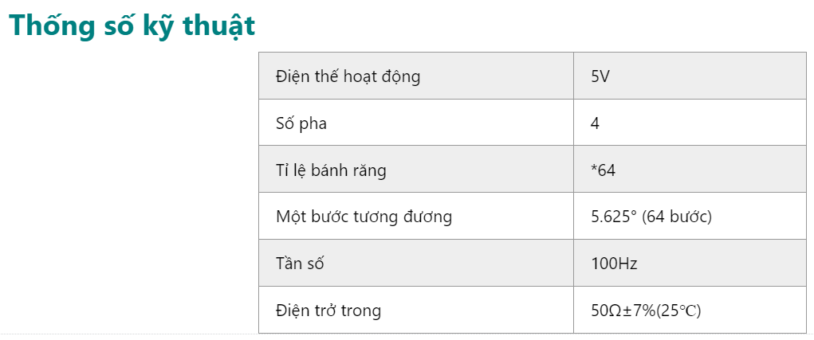
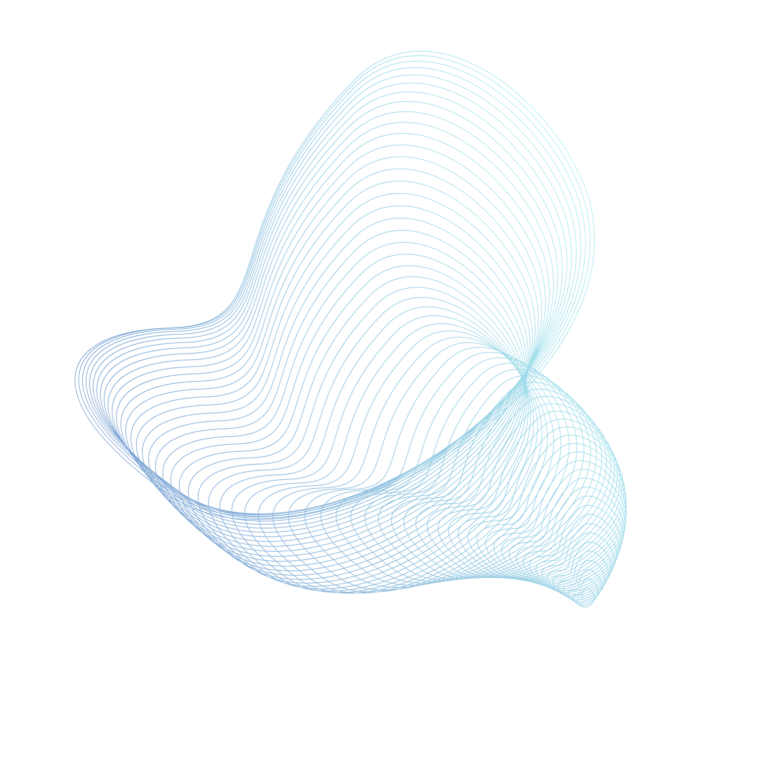
Chi tiết linh kiện động cơ bước:
Thông số kỹ thuật

Slide 18
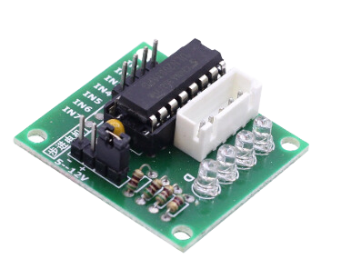

THỰC HÀNH
Động cơ bước 28BY50J48 với Module ULN2003A

Slide 19
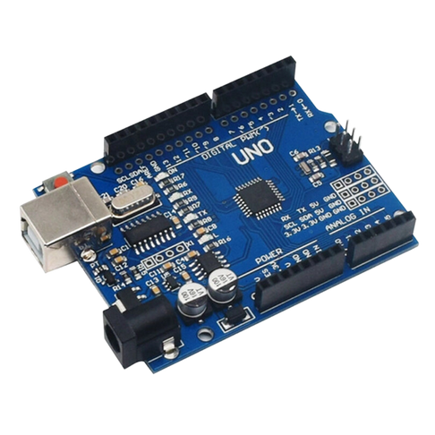
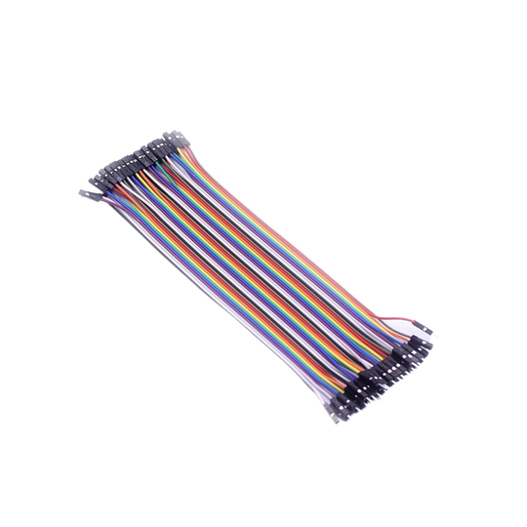
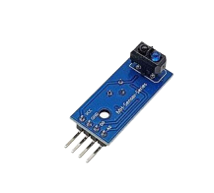
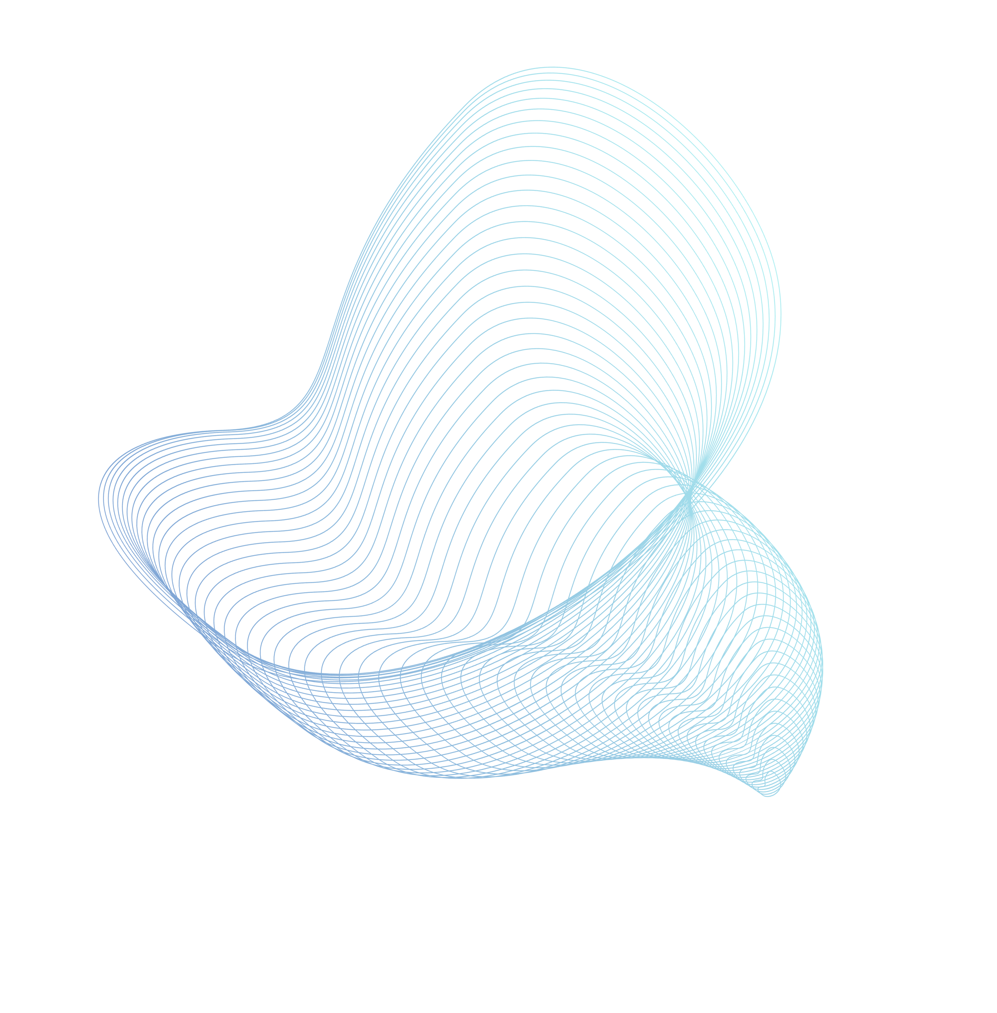
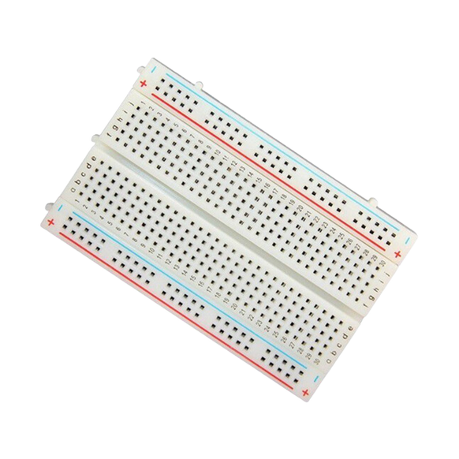
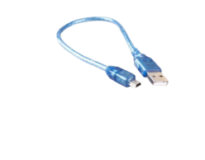
1. Linh kiện:
Arduino UNO R3
Động cơ bước 28BYJ48
Dây nối x10
Cảm biến dò line đơn TCRT5000
Bread Board
Module IC ULN2003A
Cáp USB

Slide 20
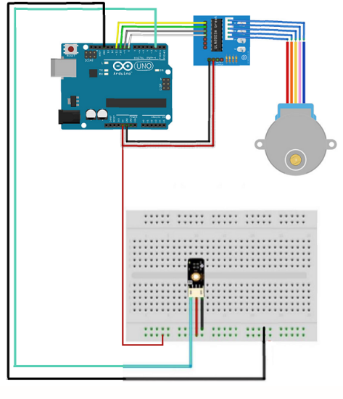
2. Cách lắp mạch
Trong ví dụ này, Chíp IC ULN2003 và cảm biến dò line được sử dụng, sơ đồ kết nối được biểu diễn như hình 4.12.
Hình 4.12 Bo UNO và sơ đồ mạch kết nối điều khiển

Slide 21

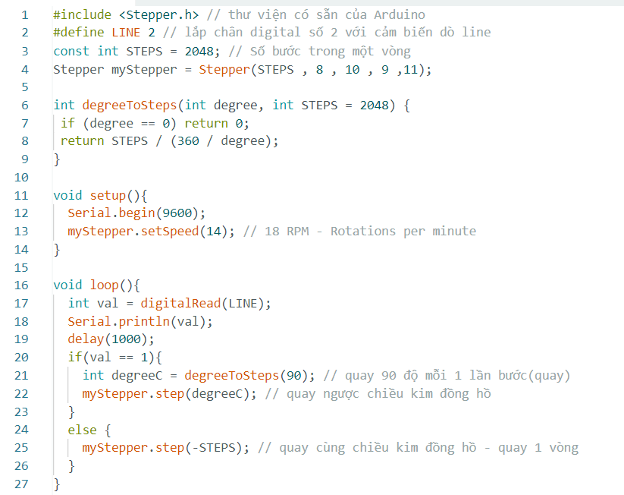
Hàm .step(steps) nhận một tham số steps là số bước nó sẽ bước.
Lưu ý:
Để quy chuyển nó ra số độ để quay thì bạn cần phải làm một phép biến đổi:
STEPS=2048 tương ứng với 360 độ. Để quay 90 độ, tức là 360/4 độ thì bạn cần để steps=2048/4. Tức là để quay X độ, số steps bạn cần truyền vào là 2048/(360/X). Dưới đây là hàm chuyển từ độ sang số bước, các bạn có thể sử dụng nó để đỡ phần tính toán:

Slide 22
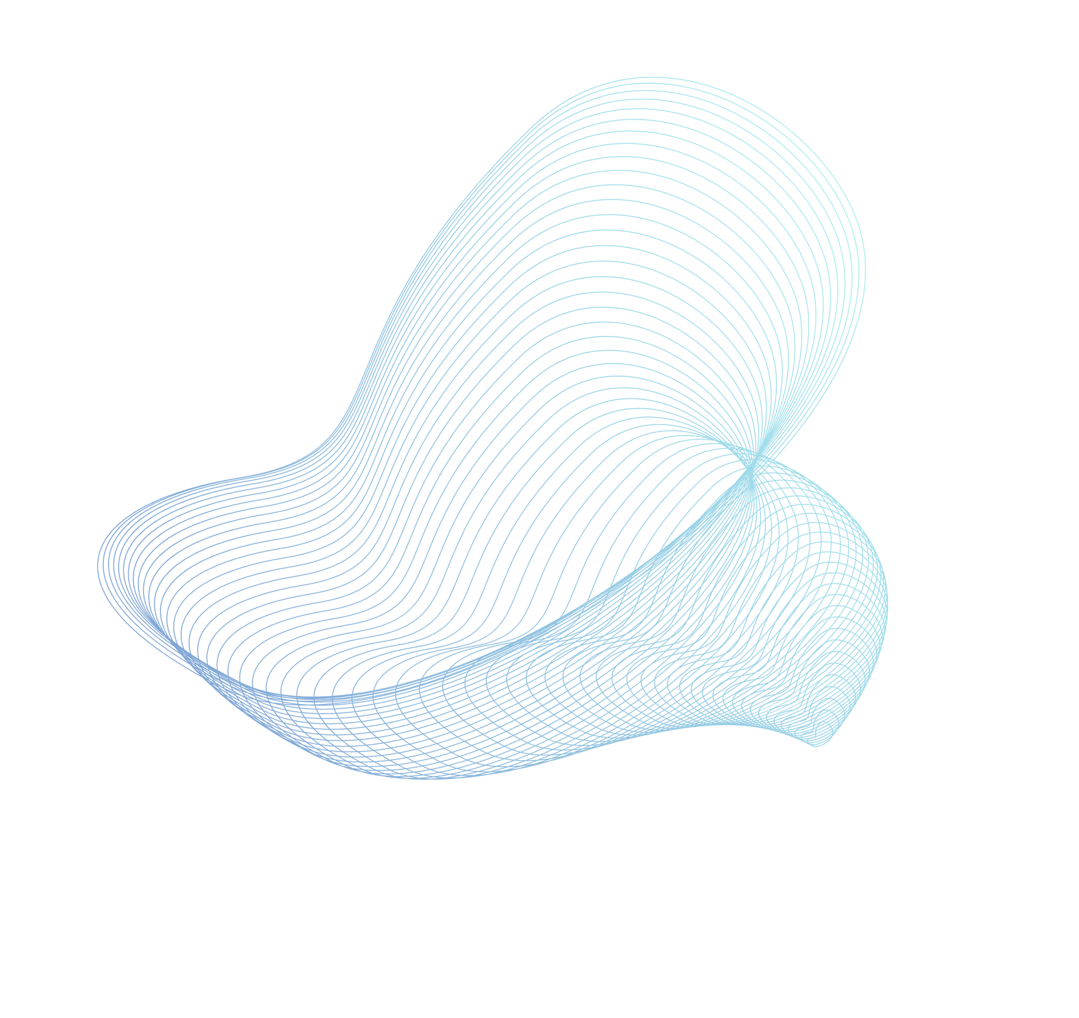
THANK
YOU !

